Slide 1
Родителям о курсе ОРКСЭ

Slide 2
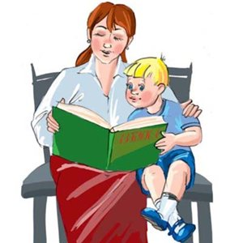
Внедрение курса «Основы религиозных культур и светской этики» в учебный процесс общеобразовательных школ вызывает немалый интерес в обществе. Родители, учителя, общественность осознают необходимость принятия на государственном уровне мер, обеспечивающих возвращение воспитания в школу, укрепление сотрудничества государства, школы, семьи, общественных и традиционных религиозных организаций в целях духовно-нравственного развития и воспитания школьников, морального оздоровления общества.

Slide 3
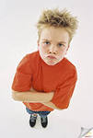
В возрасте 10 лет ребёнок становится младшим подростком. Этот возрастной период сменяет детство и продлится примерно до 12 лет.
Младший подростковый возраст (учащиеся 4—6 классов) — один из самых сложных периодов развития школьников.
В это время ребёнок одновременно переживает два кризиса — возрастной и образовательный.
В дополнение к этому внешняя информационная среда оказывает на ребёнка и семью не всегда позитивное воздействие

Slide 4
Необходимо поддержать ребёнка в этот сложный для него период.
Очень важно, чтобы отказ от ценностей детства и переход к ценностям взрослой жизни происходили в контексте определённого культурного и мировоззренческого пространства.
В этом контексте знакомство с религиозной или нерелигиозной традицией в школе не ведёт ребёнка к их обязательному принятию.

Slide 5
Оно обеспечивает решение важной психолого-педагогической задачи: младший подросток при любых условиях создаёт собственную систему новых ценностей, но если он это делает, имея ясное представление о высших ценностях, в которых сконцентрирован лучший нравственный опыт человечества, то его собственный процесс переоценки ценностей будет осознанным и позитивным.
Этому процессу призван содействовать курс «Основы религиозных культур и светской этики».

Slide 6
Культурологический принцип
Курс является культурологическим и направлен на развитие у школьников
4 классов представлений о нравственных идеалах и ценностях, составляющих основу религиозных и светских традиций многонациональной культуры России, на понимание их значения в жизни современного общества, а также своей сопричастности к ним.

Slide 7
Курс «Основы религиозных культур и светской этики»
состоит из 6 модулей:
Основы православной культуры;
Основы исламской культуры;
Основы буддийской культуры;
Основы иудейской культуры;
Основы мировых религиозных культур;
Основы светской этики.

Slide 8
Структура курса ОРКСЭ
Блок 1 (общий для всех модулей). Введение. Духовные ценности и нравственные идеалы в жизни человека и общества (1 час)
Блок 2. Основы религиозных культур и светской этики. Часть 1. (16 часов)
Блок 3. Основы религиозных культур и светской этики. Часть 2. (12 часов)
Блок 4 (общий для всех модулей). Духовные традиции многонационального народа России (5 часов)

Slide 9
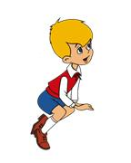
Блок1. Духовные ценности и нравственные идеалы в жизни человека и общества (1 ч.)
Первый урок называется - «Наш дом – Россия».
На нем присутствует весь класс. Обучающиеся узнают о единстве многонационального российского народа, о многообразии его культурных, духовных, религиозных традиций. О том, что такое духовность», «традиция», «нравственные ценности», какое значение они имеют в жизни человека, семьи, общества.
На первом уроке проводится мысль, что при явном различии наших взглядов на мир (каждый из школьников уже выбрал определенный модуль), при том, что все люди разные, мы – народ России – едины, у нас общий язык, культура, история, территория, государство, и главное - сходные нравственные основы, делающие нас людьми по отношению друг к другу.

Slide 10
Блок 2.Основы традиционных религий и светской этики
Предусматривает разделение учащихся по группам для изучения избранного модуля.
В ходе изучения второго блока учащиеся должны получить системные знания о культуре православия, культуре ислама, культуре буддизма, культуре иудаизма, других мировых религий, а также о светской этике.
Второй блок завершается подведением итогов по пройденному материалу и несложными творческими работами.

Slide 11
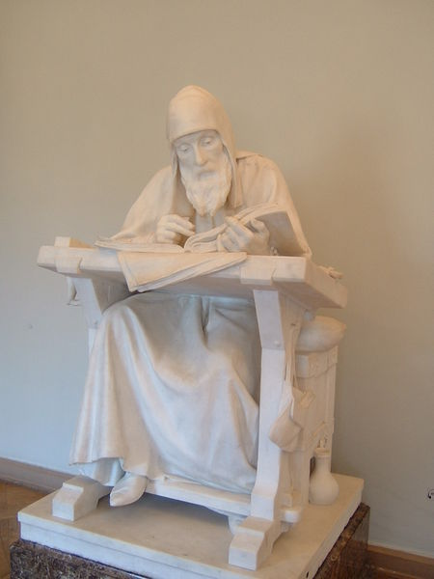
Блок 3.Традиционные религии и этика в России
Продолжается раздельное обучение
Продолжается знакомство учащихся с общими основами религий и этики, но уже с учетом культурно-исторических особенностей нашей страны и конкретного региона, где проживает семья обучающегося.
В содержании блока большое место занимает семья, ценности семейной жизни.
Тема Родины, патриотизма, гражданственности, любви к родной земле служения Отечеству определяет направленность большинства тем этого блока как в историческом, так и в современном контекстах.

Slide 12
Блок 4. Духовные традиции многонационального народа России
Учащиеся одного класса работают вместе
Происходит презентация индивидуальных и коллективных творческих проектов:
«Как я понимаю православие?», «Ислам – религия мира»,
«Как я понимаю буддизм?», «Нравственные нормы иудаизма», «С чего начинается Родина?»,
«Герои России», «Вклад моей семьи в благополучие и процветание Отечества (труд, ратный подвиг, творчество и т.п.)»,
Обучающиеся получают возможность ознакомиться с основным содержанием всех 6 модулей, узнать от своих одноклассников о других духовных традициях, сравнить, содержание сходных тем по всем модулям, составить целостное представление о многообразии и единстве духовных традиций многонационального народа России. Блок завершается школьно-семейным мероприятием «Диалог культур во имя гражданского мира и согласия».

Slide 13
Результат освоения ОРКСЭ
Школьниками должны быть усвоены следующие смыслы:
каждая духовная культура имеет собственный контекст и свою логику,
ни одна культура не может быть лучше другой, поскольку обладает значимым для развития человечества ценностным содержанием.

Slide 14
Основные условия воспитания духовно-нравственной личности младшего школьника при изучении ОРКСЭ выступают:
организация работы средствами духовно-нравственного воспитания в рамках изучения курса как на уроке, так и во внеучебной деятельности;
практическая деятельность, направленная на формирование способности к сопереживанию, состраданию, любви, бескорыстной заботе, восхищению, которые составляют основу духовности;
поддержка семьи, привлечение родных и близких учащихся к учебной и внеурочной деятельности в рамках курса.

Slide 15
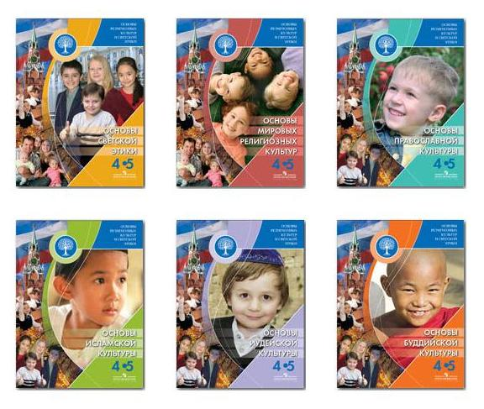
Основные средства:
учебные пособия по курсу, адресованные младшим школьникам,
слово учителя и родителей,
стиль взаимоотношений учителя с учеником,
средства наглядности,
иллюстративный материал

Slide 16
Мифы, которые сопровождают введение нового предмета
Миф 1 – в школу придут священнослужители.
В статье 14 Конституции РФ говорится о том, что религиозные объединения отделены от государства и равны перед законом.
В государственных и муниципальных общеобразовательных школах в качестве учителей могут работать лица, имеющие специальное педагогическое образование и профессионально, на постоянной основе занимающиеся обучением и воспитанием школьников.
Приход в государственные и муниципальные школы священнослужителей исключен положениями Конституции РФ, а также существующими нормами профессионально-педагогической деятельности.
21 июля 2009 г., Президент России Д.А. Медведев подчеркнул, что преподавать предмет «Основы религиозных культур и светской этики» будут светские педагоги.

Slide 17
Миф 2 – новый предмет будет иметь вероучительный, миссионерский характер
Миф 2 – новый предмет будет иметь вероучительный, миссионерский характер
Содержание модулей
«Основы православной культуры», «Основы исламской культуры», «Основы буддийской культуры», «Основы иудейской культуры»
не ориентировано на решение каких-либо миссионерских задач.
Содержание предмета не вероучительно,
а представляет собой знание об исторических и культурологических основах определенной религии.
Содержание модулей
«Основы православной культуры», «Основы исламской культуры», «Основы буддийской культуры», «Основы иудейской культуры»
не ориентировано на решение каких-либо миссионерских задач.
Содержание предмета не вероучительно, а представляет собой знание об исторических и культурологических основах определенной религии.
Выбор веры – это частное дело гражданина, он может происходить только за пределами государственных и муниципальных школ.

Slide 18
Миф 3 – учеников одного класса поделят на группы, что приведет к конфликтам между ними.
Модульное построение нового учебного предмета реализует право гражданина демократического государства на свободный выбор и отражает особенность России как великой страны с богатыми и разнообразными духовными традициями.
В каждой семье свои традиции, мировоззренческие или религиозные предпочтения.
Школа обязана их учитывать. Но формальное разделение учащихся на группы не будет приводить к их духовному размежеванию.

Slide 19
Миф 4 – эксперимент – прихоть власти, он закончится также внезапно, как и начался.
Образовательный процесс в рамках предмета «Основы религиозных культур и светской этики» не преследует иных целей, кроме воспитания ребенка в соответствии с потребностями, традициями и приоритетами его семьи.
Назначение нового предмета - помочь ребенку в решении его личностных, возрастных, образовательных проблем, создать условия для его духовно-нравственного развития.

Slide 20
Совет 1
Настройтесь на воспитание;
отнеситесь к новому школьному курсу как к дополнительному средству нравственного развития вашего ребёнка;
вы и есть главный для ребёнка воспитатель.
Совет 2
Разговаривайте с детьми о том, что они изучали на уроках.
Хорошее средство воспитания ребёнка — диалог между родителями и детьми о духовности и нравственности.

Slide 21
Совет 3
Воспитывайте у ребёнка благожелательное отношение к людям другого мировоззрения.
Совет 4
Не упускайте время, благоприятное для нравственного воспитания детей.

Slide 22
Совет 5
Не забывайте, что никакой учебный курс сам по себе не воспитает вашего ребёнка; главное, что он может приобрести, изучая курс «Основы религиозных культур и светской этики», — понимание того, насколько важна нравственность для полноценной человеческой жизни. Всячески поддерживайте это в ребёнке.

Slide 23
Совет 6
Создавайте в общении и взаимодействии с ребёнком воспитывающие ситуации, превращайте возникающие проблемы в нравственные уроки.

Slide 24
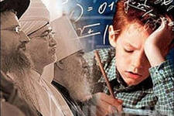
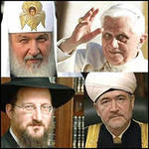
Какой модуль выбрать?
Это только ВАШ выбор!!!

Slide 25
Основы светской этики?

Slide 26
Основы православной культуры

Slide 27
Основы мировых религиозных культур

Slide 28
Основы исламской культуры

